Slide 1
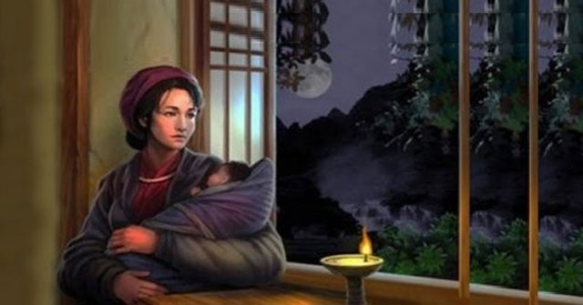
Chuyện người con gái
Nam Xương
( Trích Truyền kì mạn Lục)
NGUYỄN DỮ

Slide 2


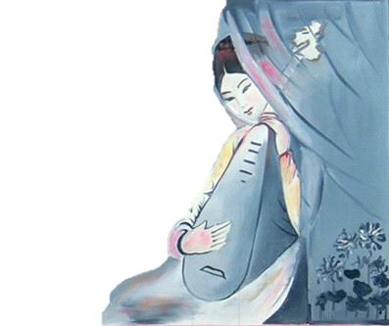
HOẠT ĐỘNG 1
Khởi động

Slide 3
GV Tổ chức cho HS HĐCCL chơi trò chơi “Thả thơ”:
Yêu cầu: HS điền từ còn thiếu vào những chỗ “...” trong những câu thơ sau:
Đau đớn thay phận….
Lời rằng bạc mệnh cũng là lời chung”
(Truyện Kiều, Nguyễn Du)
Đau đớn thay phận đàn bà
Lời rằng bạc mệnh cũng là lời chung”
(Truyện Kiều, Nguyễn Du)

Slide 4
b. Thân em như tấm lụa đào
... giữa chợ biết vào tay ai.
(Ca dao)
b. Thân em như tấm lụa đào
Phất phơ giữa chợ biết vào tay ai.
(Ca dao)

Slide 5
c.“Thân em vừa trắng lại vừa tròn
Bảy nổi ba chìm với nước non
Rắn nát mặc dầu tay kẻ nặn
Mà em vẫn giữ ...”
(Bánh trôi nước, Hồ Xuân Hương)
c.“Thân em vừa trắng lại vừa tròn
Bảy nổi ba chìm với nước non
Rắn nát mặc dầu tay kẻ nặn
Mà em vẫn giữ tấm lòng son”
(Bánh trôi nước, Hồ Xuân Hương)

Slide 6
d.“Thuở trời đất nổi cơn gió bụi
Khách ...nhiều nỗi truân chuyên
Xanh kia thăm thẳm từng trên
Vì ai gây dựng cho nên nỗi này.”
(Chinh phụ ngâm, Đặng Trần Côn – Đoàn Thị Điểm)
d. “Thuở trời đất nổi cơn gió bụi
Khách má hồng nhiều nỗi truân chuyên
Xanh kia thăm thẳm từng trên
Vì ai gây dựng cho nên nỗi này.”
(Chinh phụ ngâm, Đặng Trần Côn – Đoàn Thị Điểm)

Slide 7
HOẠT ĐỘNG 2
Hình thành kiến thức

Slide 8



I. ĐỌC - TÌM HIỂU CHUNG
Tác giả Nguyễn Dữ | Quê hương ... | Thời đại – Cuộc đời ... | Đóng góp văn học ...
Tác phẩm Chuyện người con gái Nam Xương | Thể loại và đặc điểm thể loại ... | Xuất xứ ... | Nội dung chính ...

Slide 9



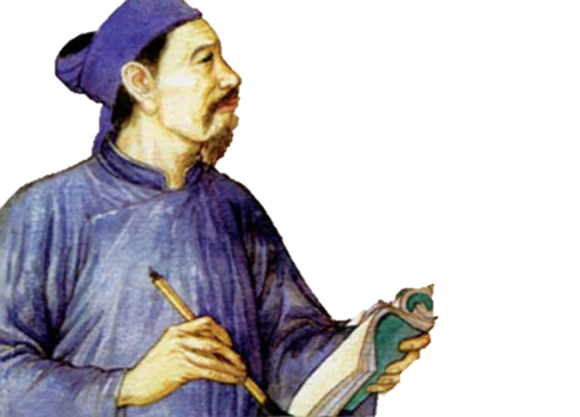
Tác giả Nguyễn Dữ | Quê Hải Dương | - Sống ở thế kỉ XVI - Là người học rộng tài cao nhưng chỉ làm quan một thời gian ngắn rồi về quê ẩn dật. | Có đóng góp quan trọng ở thể loại truyện truyền kì.

Slide 10
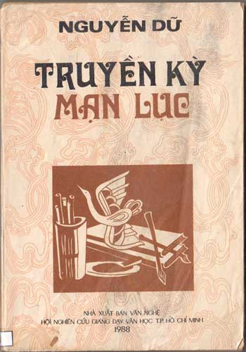
Tác phẩm Chuyện người con gái Nam Xương | Truyện truyền kì | Là truyện thứ 16 trong 20 truyện của tập “Truyền kì mạn lục” – áng “thiên cổ kì bút” | - Niềm xót xa, thương cảm đối với số phận người phụ nữ trong XHPK; - Tấm lòng trân trọng, nâng niu những phẩm chất đẹp đẽ của họ.

Slide 11


ĐẶC ĐIỂM THỂ LOẠI TRUYỀN KÌ
STT | Đặc điểm | Trả lời
1 | Thời kì ra đời | Phát triển mạnh mẽ từ thời trung đại.
2 | Vai trò của yếu tố kì ảo | - Là phương thức nghệ thuật để phản ánh cuộc sống. - Truyền tải những vấn đề cốt lõi của hiện thực và quan niệm, thái độ của tác giả.
3 | Cốt truyện | - Mô phỏng cốt truyện dân gian hoặc dã sử; mượn từ truyện truyền kì Trung Quốc. - Được tổ chức chủ yếu dựa trên chuỗi sự kiện sắp xếp theo trật tự tuyến tính, có quan hệ nhân quả.
Introduction

Slide 12
STT | Đặc điểm | Trả lời
4 | Nhân vật | - Nổi bật nhất là ba nhóm: thần tiên, người trần, yêu quái. - Đặc điểm nhân vật: thường có những nét kì lạ về nguồn gốc ra đời, ngoại hình hay năng lực siêu nhân.
5 | Không gian và thời gian | - Không gian: pha trộn cõi trần, cõi âm, cõi tiên tồn tại liên thông với nhau. - Thời gian: kết hợp thời gian thực và thời gian kì ảo.
6 | Ngôn ngữ | Sử dụng nhiều điển cố, điển tích.
Introduction

Slide 13

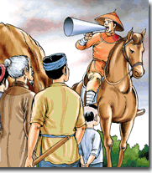
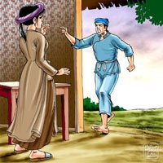
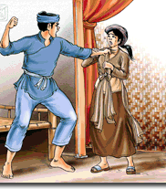
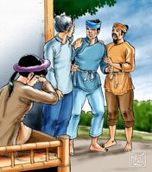
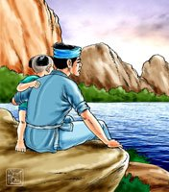
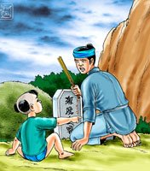
* Cốt truyện và bố cục của tác phẩm
- Cốt truyện

Slide 14
STT | Sự việc | Trình tự
1 | Giới thiệu nhân vật: Vũ Nương, quê Nam Xương, vừa đẹp người lại vừa đẹp nết. Nàng được gả cho Trương Sinh, một người vốn có tính đa nghi, đối với vợ phòng ngừa quá sức.
2 | Giặc tan Trương Sinh trở về, nghe lời con trẻ nghi ngờ vợ thất tiết và đuổi vợ đi.
3 | Vũ Nương thanh minh không được bèn gieo minh xuống sông Hoàng Giang tự vẫn.
4 | Đang sum họp đầm ấm, xảy ra nạn binh đao, Trương Sinh phải đi lính, Vũ Nương ở nhà hết lòng chăm lo cho mẹ chồng, con thơ và cáng đáng chuyện gia đình.
5 | Trương Sinh lập đàn giải oan, xong Vũ Nương chỉ hiện về trong chốc lát, rồi biến mất.
6 | Sau khi Vũ Nương chết, Trương Sinh được con chỉ cái bóng trên tường, chàng hiểu ra vợ bị oan.
7 | Phan Lang gặp Vũ Nương ở dưới thuỷ cung, nàng gửi chiếc hoa vàng và lời nhắn Trương Sinh.

Slide 15
STT | Sự việc | Trình tự
1 | Giới thiệu nhân vật: Vũ Nương, quê Nam Xương, vừa đẹp người lại vừa đẹp nết. Nàng được gả cho Trương Sinh, một người vốn có tính đa nghi, đối với vợ phòng ngừa quá sức. | 1
4 | Đang sum họp đầm ấm, xảy ra nạn binh đao, Trương Sinh phải đi lính, Vũ Nương ở nhà hết lòng chăm lo cho mẹ chồng, con thơ và cáng đáng chuyện gia đình. | 2
2 | Giặc tan Trương Sinh trở về, nghe lời con trẻ nghi ngờ vợ thất tiết và đuổi vợ đi. | 3
3 | Vũ Nương thanh minh không được bèn gieo minh xuống sông Hoàng Giang tự vẫn. | 4
6 | Sau khi Vũ Nương chết, Trương Sinh được con chỉ cái bóng trên tường, chàng hiểu ra vợ bị oan. | 5
7 | Phan Lang gặp Vũ Nương ở dưới thuỷ cung, nàng gửi chiếc hoa vàng và lời nhắn Trương Sinh. | 6
5 | Trương Sinh lập đàn giải oan, xong Vũ Nương chỉ hiện về trong chốc lát, rồi biến mất. | 7

Slide 16


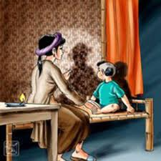
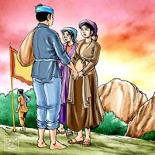
- Bố cục
Phần 3
(Còn lại): Vũ Nương được lập đàn giải oan và sự ra đi vĩnh viễn của Vũ Nương.
Phần 1
(Từ đầu...lo liệu như đối với cha mẹ đẻ mình): Vẻ đẹp của Vũ Nương.
Phần 2
(Tiếp theo… nhưng việc đã trót qua rồi): Số phận và bi kịch của Vũ Nương.

Slide 17


II. TÌM HIỂU VĂN BẢN

Slide 18
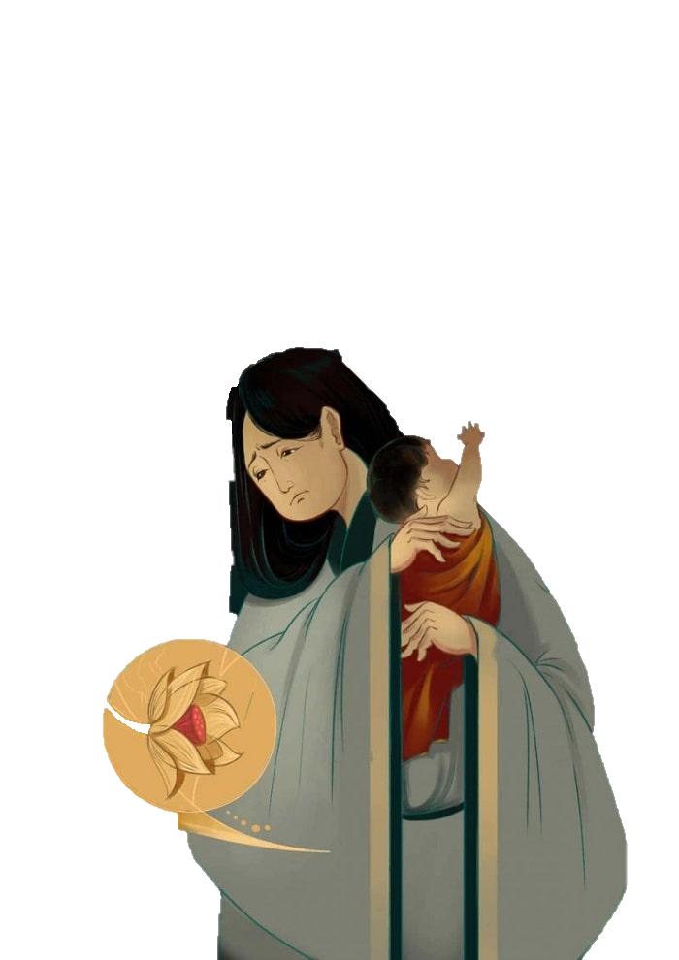



1. Nhân vật Vũ Nương
a. Vẻ đẹp của Vũ Nương

Slide 19
Tìm hiểu vẻ đẹp của Vũ Nương
Yêu cầu: Đọc phần 1 của văn bản và làm rõ những vấn đề sau: 1. Lời giới thiệu của người kể chuyện ở phần mở đầu đã làm nổi bật những nét gì của Vũ Nương? Cho biết vai trò của lời người kể chuyện trong việc khắc họa nhân vật. 2. Lời nói của Vũ Nương khi chia tay chồng ra trận cho thấy mong muốn, khát vọng gì của nàng? 3. Phân tích những hành động, việc làm của Vũ Nương khi Trương Sinh đi lính. 4. Nhận xét về NT khắc hoạ nhân vật, từ đó rút ra nhận xét chung về vẻ đẹp của Vũ Nương.

Slide 20

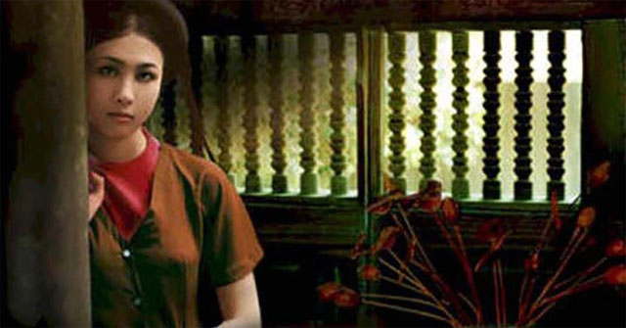
* Qua lời giới thiệu nhân vật của người kể chuyện
- Vũ Thị Thiết, quê ở Nam Xương; tính thùy mị, nết na; tư dung tốt đẹp.
- Khi lấy chồng: nàng luôn giữ gìn khuôn phép, không từng để lúc nào vợ chồng phải đến thất hòa.

Slide 21
* Qua lời tiễn chồng ra trận
- “Chẳng dám mong đeo được ấn phong hầu, mặc áo gấm trở về quê cũ, chỉ mong ngày về mang theo được hai chữ bình yên”
→ Nàng không mong cầu vinh hoa phú quý, luôn lo lắng cho an nguy của chồng khi chinh chiến nơi ải xa; chỉ khao khát hạnh phúc gia đình, mong chồng được bình an trở về.

Slide 22



* Qua hành động,
việc làm khi xa chồng
Đối với chồng
nhớ chồng không nguôi, hết mực chung thủy.

Slide 23
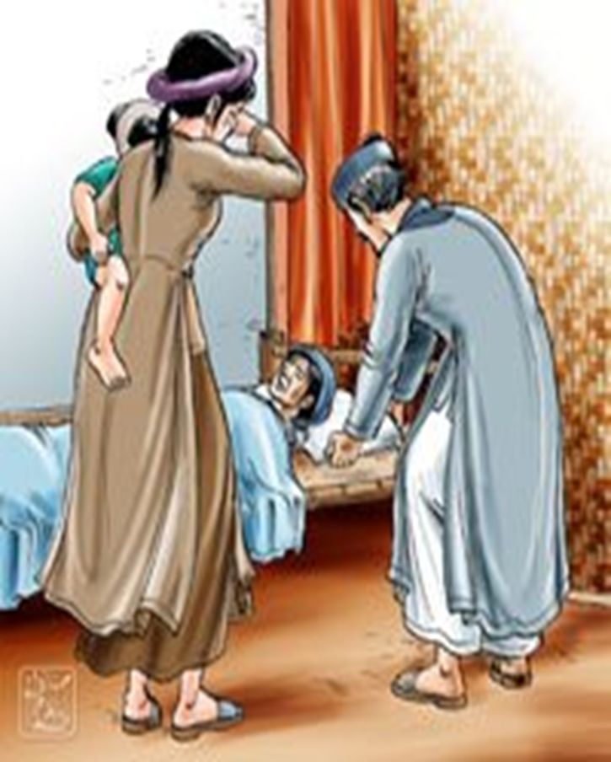
Đối với mẹ chồng
Là người con dâu hiếu thảo, ân cần, hết lòng chăm sóc, phụng dưỡng lúc ốm đau, lo ma chay lễ tế khi mất như mẹ đẻ.
Người mẹ chồng cũng khẳng đinh: “...xanh kia quyết chẳng phụ con, cũng như con đã chẳng phụ mẹ”.

Slide 24
Đối với con cái
Là người mẹ yêu thương con hết mực, trỏ vào bóng mình bảo là cha Đản vì muốn con không thiếu vắng tình cha.

Slide 25
Câu 1: Chuyện người con gái Nam Xương của tác giả nào?
A. Nguyễn Du B. Nguyễn Dữ
C. Nguyễn Trãi D. Nguyễn Khuyến
Câu 2: Chuyện người con gái Nam Xương được trích từ tác phẩm nào?
A. Truyền kì mạn lục B. Truyện Kiều
C. Chinh phụ ngâm khúc D. Vũ trung tùy bút
Câu 3: Truyện truyền kì là gì?
A. Những câu chuyện được kể giống như truyện truyền thuyết
B. Những câu chuyện có yếu tố hoang đường, kì ảo
C. Những câu chuyện kì lạ được ghi chép tản mạn, thường có yếu tố hoang đường kì ảo, nhân vật thường là người phụ nữ đức hạnh, khao khát cuộc sống yên bình, hạnh phúc
D. Câu chuyện liên quan tới các nhân vật do trí tưởng tượng tạo nên
Câu 4: Nhân vật Vũ Nương được miêu tả là người như thế nào?
A. Tính tình thùy mị nết na, lại thêm tư dung tốt đẹp B. Giữ gìn khuôn phép, không để lúc nào với chồng thất hòa
C. Không ham của cải vật chất D. Cả 3 đáp án trên

Slide 26
Tìm hiểu số phận bi kịch của Vũ Nương
Yêu cầu: Đọc phần 2 của VB và làm rõ những vấn đề sau: 1. Phân tích lời than của Vũ Nương trước khi gieo mình xuống sông: - Nỗi đau của Vũ Nương - Đặc điểm ngôn ngữ nhân vật trong truyện truyền kì. 2. Cho biết những nguyên nhân gây ra bi kịch của Vũ Nương. Nguyên nhân nào là chủ yếu?

Slide 27
b. Số phận bi kịch của Vũ Nương
* Bi kịch của Vũ Nương
Khi chồng trở về, Vũ Nương phải gánh chịu nỗi oan lạ lùng.
Phải tìm đến cái chết (gieo mình xuống sông) để tỏ tấm lòng chung thủy của mình.

Slide 28
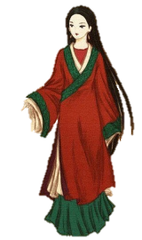
* Lời than của Vũ Nương
Nỗi đau của Vũ Nương
“Thiếp vốn con kẻ khó... Cách biệt ba năm gìn giữ một tiết. Tô son điểm phấn từng đã nguôi lòng, ngõ liễu tường hoa chưa hề bén ghét...”
“Thiếp vốn nương tựa vào chàng vì có cái thú vui nghi gia nghi thất. Nay đã bình rơi trâm gãy....kia nữa”
Lời thoại ở bến Hoàng Giang: “Kẻ bạc mệnh này ...mọi người phỉ nhổ”

Slide 29
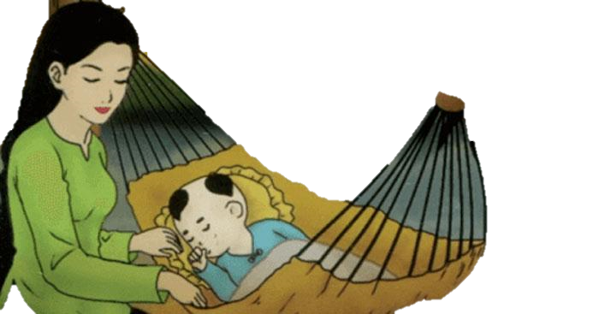
Nhận xét
Vũ Nương là một người xinh đẹp, nết na, hiền thục lại đảm đang, tháo vát; hiếu thảo với mẹ chồng, một dạ thủy chung với chồng, hết lòng vun đắp hạnh phúc gia đình nhưng lại phải chết một cách oan uổng, đau đớn.

Slide 30
Đặc điểm ngôn ngữ nhân vật trong truyện truyền kì
Thể hiện diễn biến nội tâm của nhân vật: cố gắng giải thích mong hàn gắn hạnh phúc → mất niềm tin, thất vọng → tuyệt vọng, tìm đến cái chết để minh oan.
Sử dụng nhiều điển cố, điển tích; các phép đối; mượng các hình ảnh thiên nhiên để nói lên nỗi lòng.

Slide 31

*Nguyên nhân gây ra bi kịch của Vũ Nương
Nguyên nhân trực tiếp
Do Trương Sinh quá đa nghi, hay ghen, gia trưởng, độc đoán.

Slide 32
Nguyên nhân sâu xa
+ Do xã hội phong kiến với cảnh “binh lửa rối ren” gây bao đau khổ cho nhân dân.
+ Do cuộc hôn nhân không bình đẳng, Vũ Nương chỉ là “con nhà kẻ khó”, còn Trương Sinh là “con nhà hào phú”.
+ Do mặt tiêu cực của lễ giáo phong kiến: Chế độ nam quyền; quan niệm đạo Nho một cách cực đoan về chữ “trinh”, chữ “tiết”

Slide 33
2. Nhân vật Trương Sinh
+ Lời người kể chuyện ở phần đầu đã làm nổi bật những nét gì ở nhân vật Trương Sinh. Từ đó, nhận xét vai trò của lời người kể chuyện trong việc khắc họa nhân vật.
+ Nhận xét về thái độ, hành động của Trương Sinh khi nghe những lời con trai nói khi dắt con ra thăm mộ mẹ.
+ Đặt mình trong tình huống của Trương Sinh, em sẽ có cách xử sự như thế nào?
+ Từ dó, nhận xét về nhân vật Trương Sinh và rút ra bài học qua nhân vật.

Slide 34
2. Nhân vật Trương Sinh
- Lời giới thiệu: Con nhà giàu, ít học, đa nghi, đối với vợ phòng ngừa quá mức.

Slide 35
Trương Sinh trở về sau 3 năm đi lính
Hành động vũ phu: la um lên cho hả giận → không tin lời vợ phân trần → mắng nhiếc nàng → đánh đuổi đi.
Tâm trạng nặng nề, không vui: “Cha về, bà đã mất, lòng cha buồn khổ lắm rồi”.
Thái độ khi nghe lời bé Đản nói: ngạc nhiên → gạn hỏi → đinh ninh là vợ hư.

Slide 36
Câu 1: Nguyên nhân dẫn đến cái chết của Vũ Nương?
A. Do lời nói ngây thơ của bé Đản B. Do Trương Sinh tính tình nóng nảy, đa nghi
C. Do Vũ Nương không thể tự minh oan cho mình D. Cả 3 đáp án trên đều đúng
Câu 2: Câu văn “Ngày qua tháng lại, thoắt đã nửa năm, mỗi khi thấy bướm lượn đầy vườn, mây che kín núi thì nỗi buồn góc bể chân trời không thể nào ngăn được” mang ý nghĩa gì?
A. Nói lên sự thấm thoát của thời gian B. Miêu tả cảnh thiên nhiên trong nhiều thời điểm khác nhau
C. Nỗi buồn nhớ của Vũ Nương trải theo năm tháng D. Cho thấy Trương Sinh phải đi chinh chiến ở một nơi rất xa xôi.
Câu 3: Câu nào trong lời trăn trối của bà mẹ nói lên sự ghi nhận nhân cách và công lao của Vũ Nương đối với gia đình nhà chồng?
A. Mẹ không phải không muốn đợi chồng con về mà không gắng ăn miếng cơm cháo đặng cùng vui sum họp
B. Một tấm thân tàn, nguy trong sớm tối, việc sống chết không khỏi phiền đến con
C. Chồng con nơi xa xôi chưa biết thế nào không về đền ơn được
D. Sau này, trời xét lòng lành, ban phúc đức, giống dòng tươi tốt, con cháu đông đàn, xanh kia quyết chẳng phụ con cũng như con đã chẳng phụ mẹ.
Câu 4: Nhận định nào nói đúng và đầy đủ ý nghĩa của chi tiết Vũ Nương gieo mình xuống sông tự vẫn?
A. Phản ánh chân thực cuộc sống đầy oan khuất và khổ đau của người phụ nữ trong xã hội phong kiến
B. Bày tỏ niềm thương cảm của tác giả trước số phận mỏng manh và bi thảm của người phụ nữ trong xã hội phong kiến
C. Tố cáo xã hội phụ quyền phong kiến chà đạp lên quyền sống của con người, nhất là người phụ nữ.
D. Cả A, B, C đều đúng.

Slide 37
3. Không gian, thời gian; các yếu tố kì ảo
PHT: Tìm hiểu không gian, thời gian trong truyện, các yếu tố kì ảo
Yêu cầu: Đọc phần 3 của VB và làm rõ những vấn đề sau: 1. Trong tác phẩm, nhân vật Phan Lang được khắc họa ở những không gian nào? Nhân vật Phan Lang có vai trò gì trong truyện? 2. Chỉ ra các yếu tố kì ảo được tác giả sử dụng trong truyện và nêu tác dụng của các yếu tố ấy. 3. Theo em, đoạn kết truyện miêu tả cảnh Vũ Nương hiện về khi Trương Sinh lập đàn giải oan mang màu sắc kì ảo có tác dụng gì trong việc thể hiện chủ đề của tác phẩm?

Slide 38
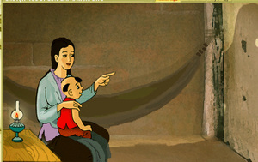
*Không gian, thời gian thực và kì ảo

Slide 39


*Tìm hiểu về các yếu tố kì ảo
01
Phan Lang nằm mộng → thả rùa
Phan lang lạc vào động rùa của Linh Phi được đãi yến, gặp Vũ Nương - được Linh phi rẽ rước đưa về dương thế.
02
03
Vũ Nương đưa trâm cho Phan Lang mang về cho Trương Sinh.
04
Hình ảnh Vũ Nương hiện về khi Trương Sinh lập đàn giải oan trên bến Hoàng Giang

Slide 40
Tác dụng
+ Làm cho câu chuyện thêm sinh động, hấp dẫn, tạo màu sắc truyền kì cho câu chuyện, tạo không khí cổ tích dân gian, thiêng liêng hóa sự trở về của Vũ Nương.
+ Hai yếu tố hiện thực và kì ảo đan xen làm cho thế giới kì ảo lung linh, mơ hồ trở nên gần với cuộc đời thực, làm tăng độ tin cậy.

Slide 41
* Tìm hiểu hình ảnh Vũ Nương hiện về khi Trương Sinh lập đàn giải oan trên bến Hoàng Giang
- Các chi tiết miêu tả hình ảnh Vũ Nương ở đoạn kết
+ Sự xuất hiện kì ảo: Vũ Nương ngồi trên chiếc kiệu hoa đứng giữa dòng, theo sau có đến năm mươi chiếc xe cờ tán, võng lọng, rực rỡ đầy sông, lúc ẩn lúc hiện.
Lời nói: “Thiếp cảm ơn đức Linh Phi...., thiếp chẳng thể trở về nhân gian được nữa”.

Slide 42
- Ý nghĩa của đoạn kết đối với việc thể hiện chủ đề
Đoạn kết là một chút an ủi cho người bạc phận khi hạnh phúc thực sự đã mất đi thì không bao giờ tìm lại được.
Hoàn chỉnh thêm những nét đẹp vốn có của nhân vật Vũ Nương
Tạo nên một hình thức kết thúc có hậu cho tác phẩm: nỗi oan được giải

Slide 43
III. TỔNG KẾT
1. Chủ đề
- Khẳng định vẻ đẹp tâm hồn truyền thống của người phụ nữ Việt Nam
- Cảm thông với số phận nhỏ nhoi, bất hạnh, bi kịch của ngươi phụ nữ dưới chế độ phong kiến.
- Phê phán thói ghen tuông mù quáng, tính độc quyền gia trưởng của đàn ông trong gia đình → vấn đề muôn thuở của mọi thời đại.
- Tố cáo chiến tranh phi nghĩa đã gây nên cảnh gia đình chia lìa, đổ nát.

Slide 44

2. Đặc sắc về nghệ thuật
- Nghệ thuật xây dựng cốt truyện hấp dẫn, giàu kịch tính: Dựa vào cốt truyện có sẵn cộng với sự sáng tạo của tác giả, tăng cường tính bi kịch và làm truyện trở nên hấp dẫn, sinh động.
- Nghệ thuật miêu tả nhân vật: Miêu tả qua lời người kể chuyện và qua lời nói của nhân vật (lời đối thoại, độc thoại của nhân vật).
- Sử dụng sáng tạo các yếu tố kì ảo, hoang đường.
- Kết hợp tự sự và trữ tình.

Slide 45
Cách đọc hiểu tác phẩm truyện truyền kì
1. Tóm tắt được cốt truyện.
2. Xác định lời người kể chuyện, lời nhân vật trong tác phẩm.
3. Tìm hiểu nội dung của lời người kể chuyện: Kể về ai? Kể về cái gì? Lời kể có vai trò như thế nào trong khắc họa nhân vật?
4. Tìm hiểu lời nhân vật: Nói về điều gì? Đặc điểm trong ngôn ngữ nhân vật trong truyện truyền kì?
5. Phân tích được những đặc điểm của nhân vật truyện truyền kì; lí giải vai trò, ý nghĩa của nhân vật với chủ đề, tư tưởng của tác phẩm.
6. Xác định được không gian, thời gian trong truyện truyền kì.
7. Tìm hiểu các yếu tố kì ảo: Truyện có các yếu tố kì ảo nào? Các yếu tố kì ảo có tác dụng gì trong việc thể hiện chủ đề tác phẩm?
8. Nêu được chủ đề, tư tưởng, thông điệp mà văn bản muốn gửi đến người đọc.

Slide 46
HOẠT ĐỘNG 3
Luyện tập

Slide 47
Yêu cầu: Viết đoạn văn (khoảng 7 – 9 câu) trình bày suy nghĩ của em về chi tiết “cái bóng” trong truyện.

Slide 48
Bảng kiểm kĩ năng viết đoạn văn
STT | Tiêu chí | Đạt | Chưa đạt
1 | Đảm bảo hình thức đoạn văn với dung lượng khoảng 7 – 9 câu.
2 | Đoạn văn đúng chủ đề: suy nghĩ về chi tiết “cái bóng” trong truyện.
3 | Đoạn văn đảm bảo tính liên kết giữa các câu trong đoạn văn.
4 | Đoạn văn đảm bảo về yêu cầu về chính tả, cách sử dụng từ ngữ, ngữ pháp.

Slide 49
Câu 1: Tác phẩm Chuyện người con gái Nam Xương có những chi tiết nào hoang đường kì ảo?
A. Vũ Nương sống dưới thủy cung, trong động thần rùa Linh Phi
B. Phan Lang gặp được Vũ Nương dưới động Rùa
C. Vũ Nương trở về dương thế (hiện lên giữa dòng rồi biến mất)
D. Cả 3 đáp án trên
Câu 2: Kết thúc tác phẩm Chuyện người con gái Nam Xương là kết thúc có hậu, đúng hay sai?
A. Đúng
B. Sai
Câu 3: Tác phẩm có giá trị tố cáo xã hội phong kiến bất công trọng nam khinh nữ, chiến tranh phi nghĩa ngăn cản hạnh phúc của con người. Đúng hay sai?
A. Đúng
B. Sai

Slide 50
